Slide 1
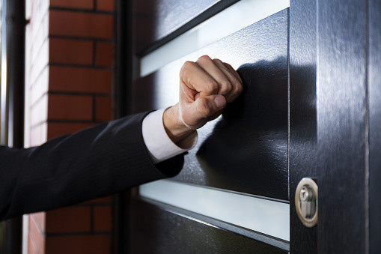
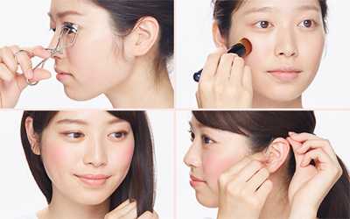

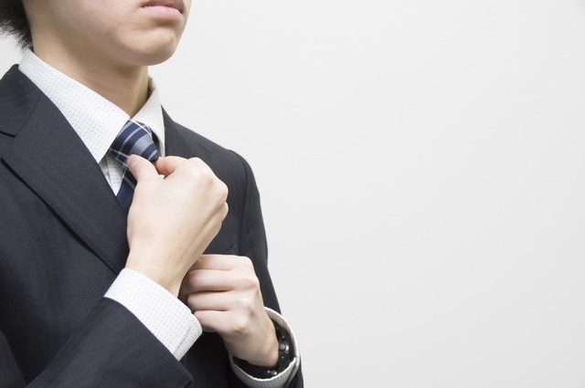
就職活動準備講座⑤⑥就活のためのマナー・メイク(身だしなみ)講座
ドアのノックの回数は？就活のナチュラルメイクって？
御辞儀の角度の意味とは？スーツの着こなしは？
・・・など皆さんの不安や疑問を解消します！
１２月１４日(水) 会場：１Ｈ１０１
１５：１５～１６：３０(マナー)１６：３０～１８：００(ﾒｲｸ、身だしなみ)
【予約不要】【服装自由】
プロの講師の方々の力で自信を持って就活に挑むことができます！
【講師】㈱インターナショナルフォワード 安藤円香氏
㈱ブライトネス 尾崎万里子氏
㈱コナカ 武田淳二氏
問い合わせ先：学生部就職課 (TEL)029-853-6091
(E-mail)syushokuka@un.tsukuba.ac.jp

